Slide 1

<객체 지향 프로젝트!>
다함께 만들어가는 교육 플랫폼
배워보다
고현지 | 김재은 | 윤성연 | 최아라 | 최연지

Slide 2




TABLE OF
CONT ENTS
1
2
3
4
프로젝트 소개
웹페이지 설계
스케줄
wbs
UML
스토리보드
팀 구성도
제작동기
‘배워보다’ 소개
a
b
c
d
a
b
c
d
e
세부적인 텍스트를 입력해주세요
PLEASE ENTER THE WORD
FOR YOUR TEXT
세부적인 텍스트를 입력해주세요
PLEASE ENTER THE WORD
a
b
c
PLEASE ENTER THE WORD
FOR YOUR TEXT
세부적인 텍스트를 입력해주세요
a
b
c

Slide 3


프로젝트 소개
0 1

Slide 4







IDEATION
팀 구성도
고현지
제가 맡은 역할은 커뮤니티 홈페이지 , ppt ,스토리보드 제작 입니다
김재은
제가 맡은 역할은 템플렛, 강의게시판 홈페이지,스토리보드 제작 입니다
윤성연
제가 맡은 역할은 메인페이지(회원가입), 챗봇-ai연동, 스토레보드 제작 입니다
최아라
제가 맡은 역할은 마이페이지 홈페이지, 스토리 보드 제작 입니다
최연지
제가 맡은 역할은 고객센터 홈페이지, ppt, 스토리보드 제작 입니다

Slide 5


IDEATION
우리 프로젝트는 이렇게 시작됐어요!(제작동기)
수업에서 배운 내용을 실습하기 적당한 주제였습니다
다양한 이유로 의무교육을 받지 못하는 이들에게 다시 배움의 기회를 제공하고자 합니다!
디지털 격차로 인해 온라인 학습조차 어려운 분들을 위한 지역 중심의 누구나 배울 수 있는 환경을 만들고 싶습니다!

Slide 6

IDEATION
‘배워보다’ 소개
K-디지털 트레이닝
지역 정보 취약 계층 문제를 해결
지역 경제 활성화
지역 균형 발전을 실현
배선생

Slide 7
IDEATION
‘배워보다’ 개발 목표
정보 취약 계층의 디지털 역량 격차 해소
지역 봉사자, 기관, 상점 등 다양한 이해 관계자와 협력 네트워크 구축
맞춤형 서비스 제공

Slide 8
IDEATION
‘배워보다’의 주요 서비스
플랫폼에서 원하는 강의를 제안
위치 기반 서비스를 통해 교육 장소 안내 등 제공
봉사 인증 및 활동 이력은 안전하게 관리
플랫폼 수익(제휴, 광고 등)의 일부는 지역 커뮤니티 디지털 교육 기금으로 환원

Slide 9
IDEATION
‘배워보다’의 특징
쌍방향 참여 기반
위치 기반 매칭
봉사자 연동 및 자동 인증
접근성 강화 UI/UX
강의 후기 및 피드백
알림 및 자동화

Slide 10

웹페이지 설계
0 2

Slide 11

TIME TABLE
스케줄
아이디어 회의
기획
요구사항 정의
UML | 스토리보드
PPT 제작
1차 PPT 제작
UI 제작
웹페이지 UI 제작
웹페이지 UI 제작
개발
개발
발표
1차 발표
최종 발표
7.23 | 7.24 | 7.25 | 7.26 | 7.27 | 7.28 | 7.29 | 7.30 | 7.31 | 8.1 | 8.2 | 8.3 | 8.4 | 8.5

Slide 12
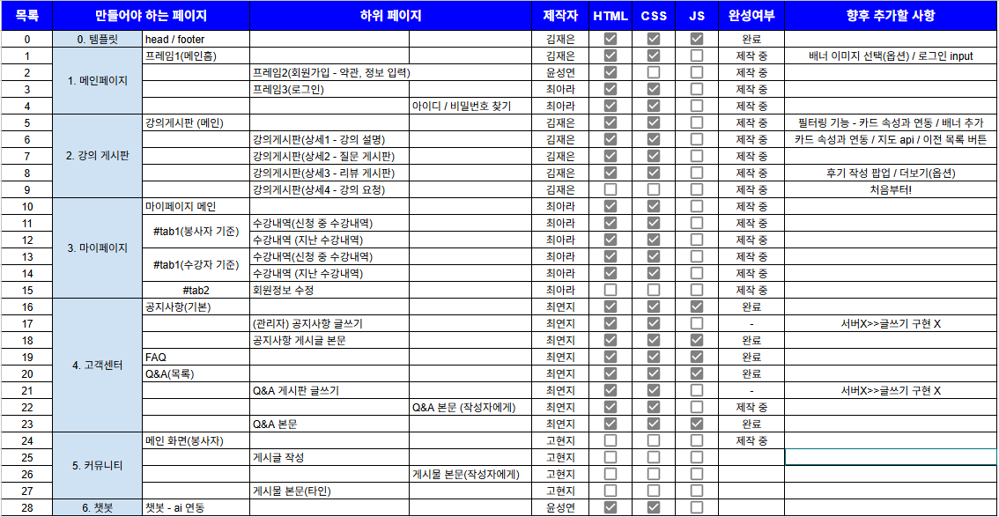
TIME TABLE
wbs

Slide 13
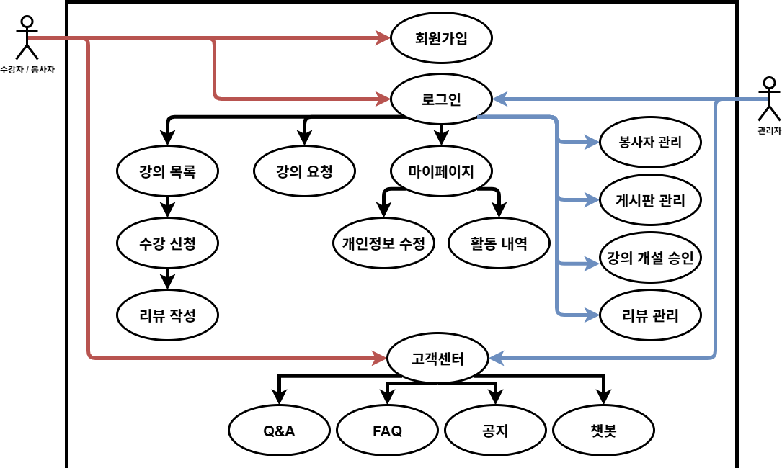

IDEATION
UML

Slide 14

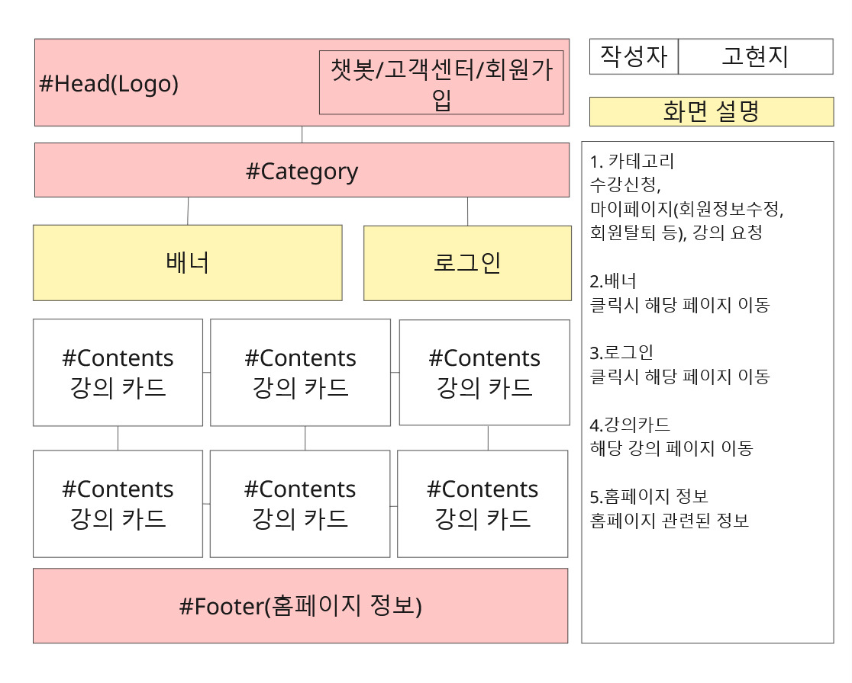
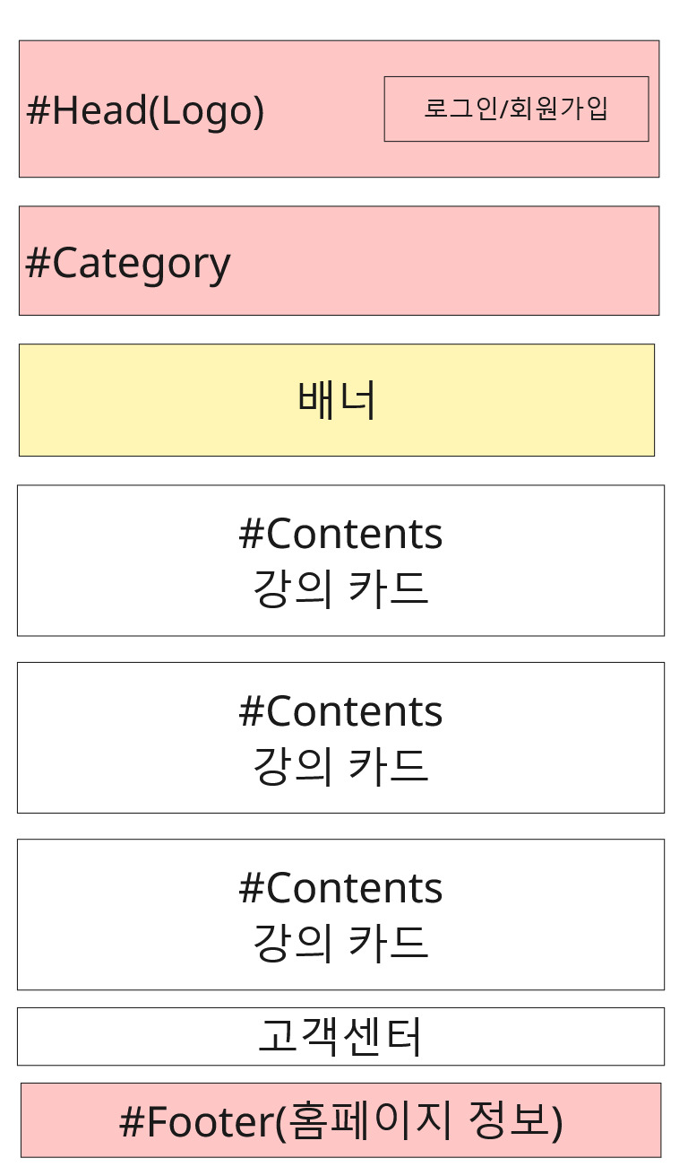
MARKET ANALYSIS
스토리보드
PC 화면
모바일 화면

Slide 15
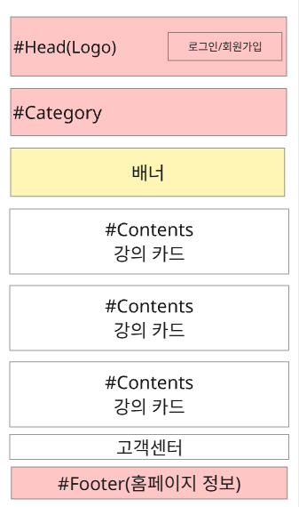
1. 메인페이지

Slide 16
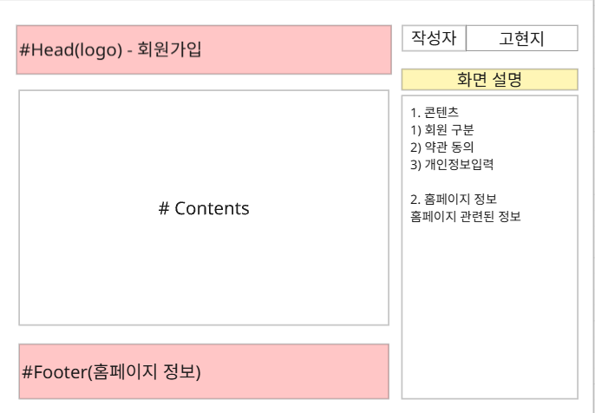
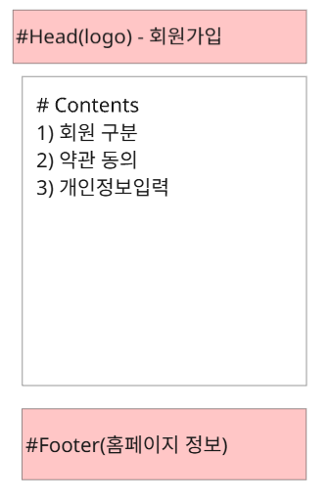
1. 메인페이지 - 회원가입

Slide 17
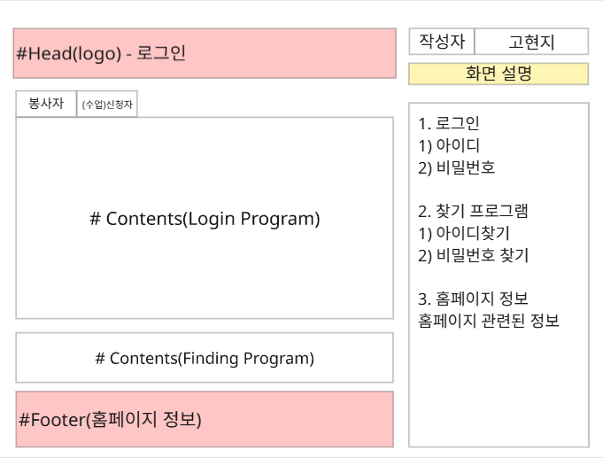
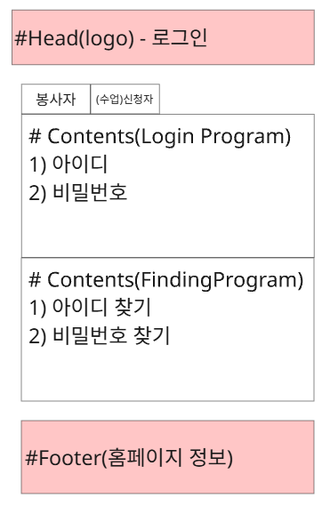
1. 메인페이지 - 로그인

Slide 18
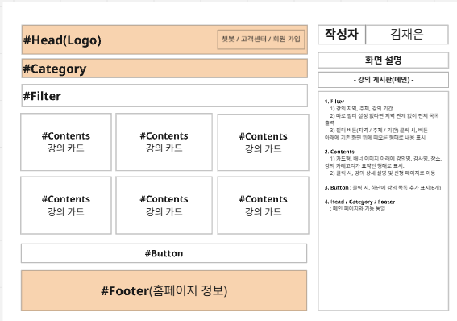
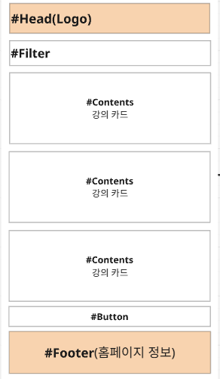
2. 강의게시판(메인)

Slide 19
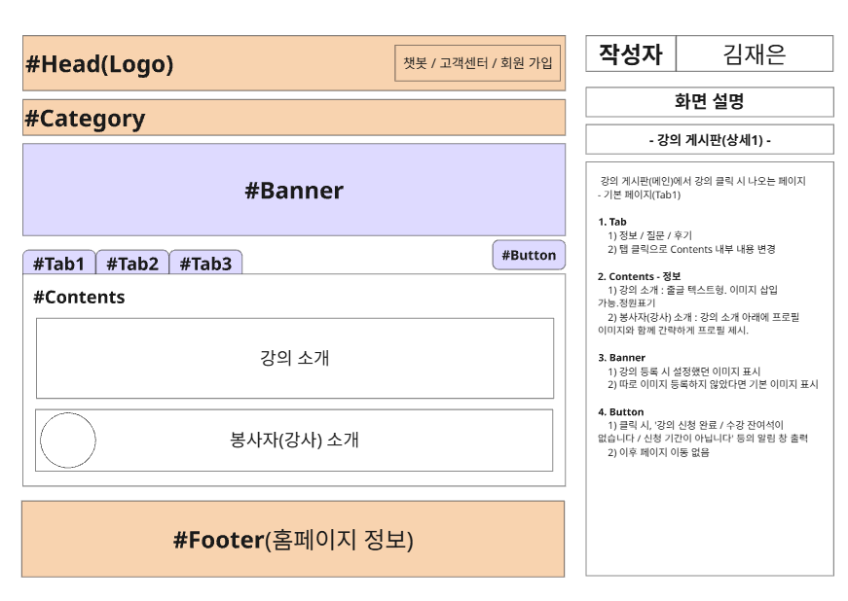
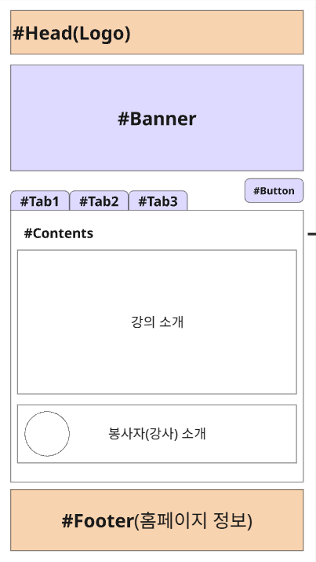
2. 강의게시판 – 강의 카드 클릭시

Slide 20
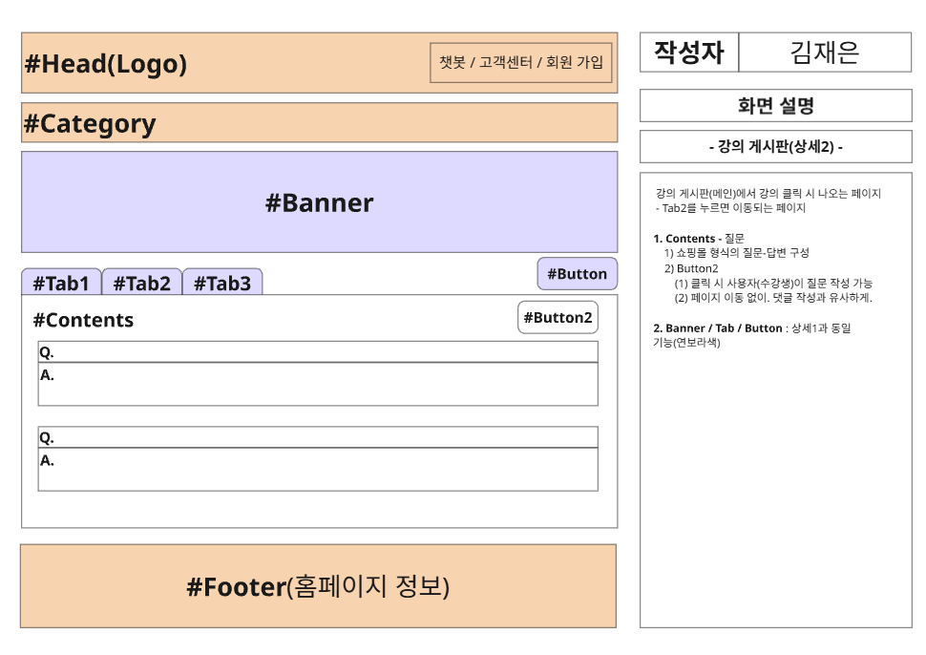
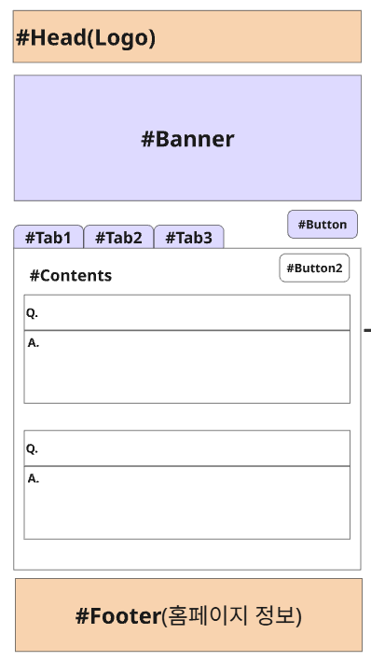
2. 강의게시판 – 질문 탭

Slide 21
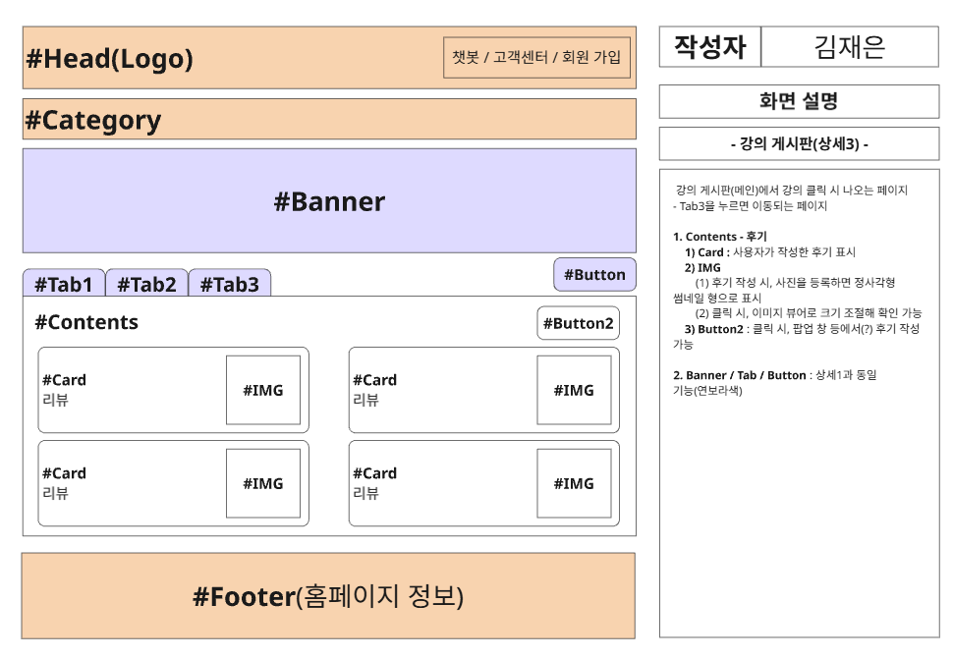
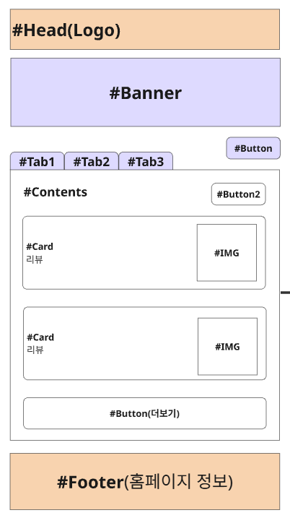
2. 강의게시판 – 후기 탭

Slide 22
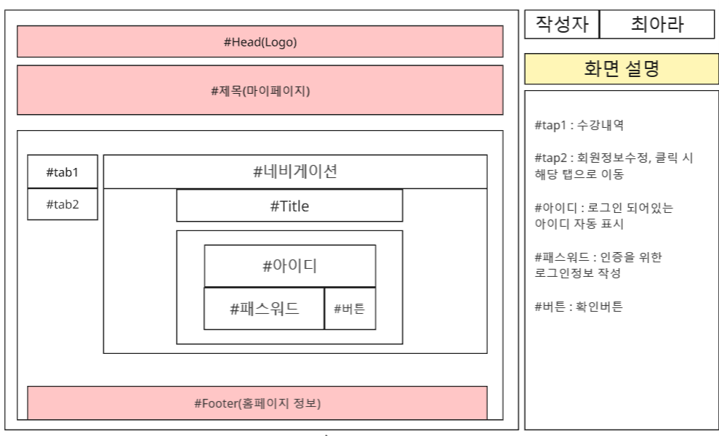
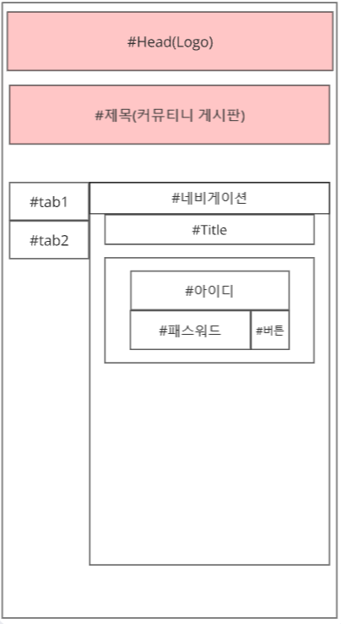
3. 마이페이지(메인)

Slide 23
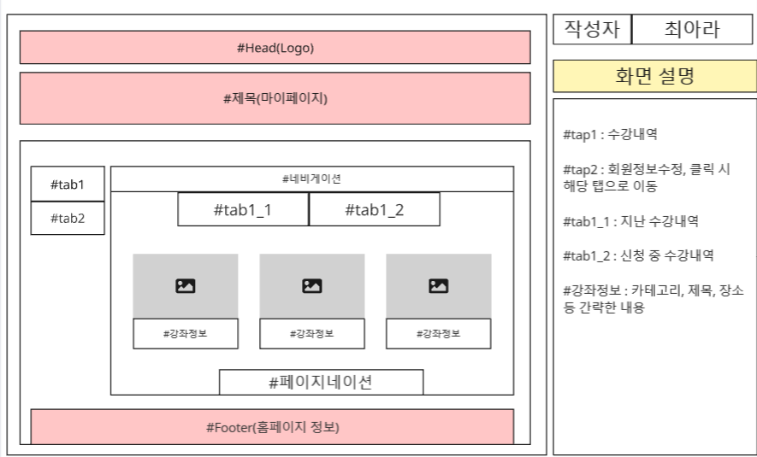
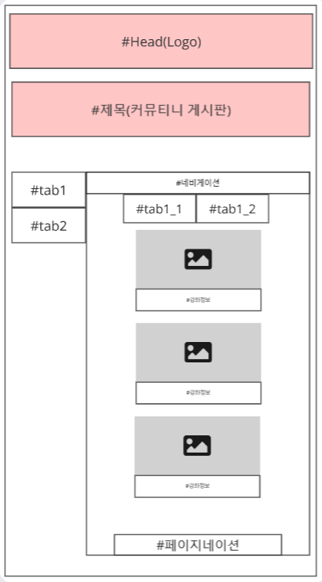
3. 마이페이지 - 수강자 화면

Slide 24
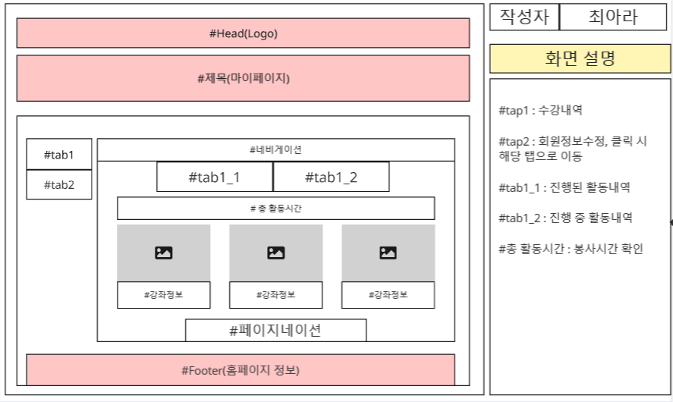
3. 마이페이지 - 봉사자 화면

Slide 25
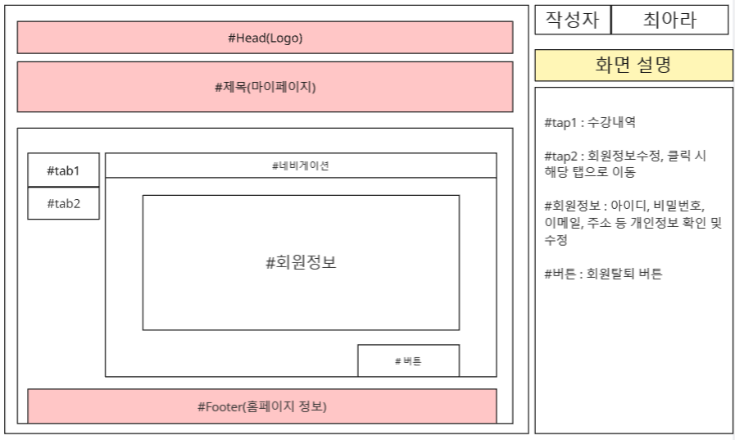
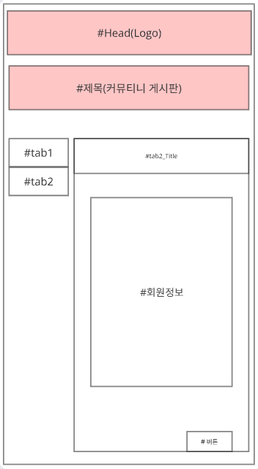
3. 마이페이지(공통) – 회원정보 수정

Slide 26
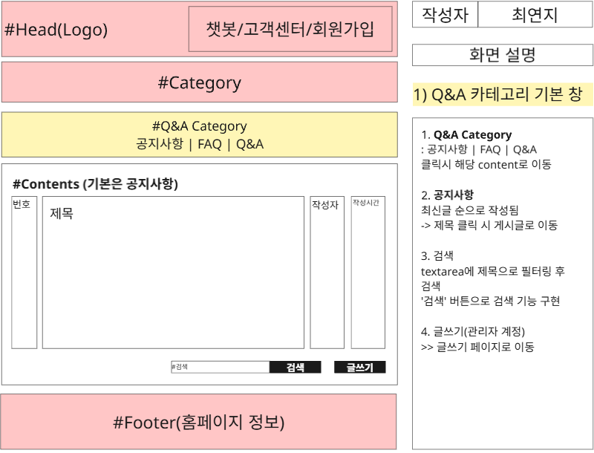
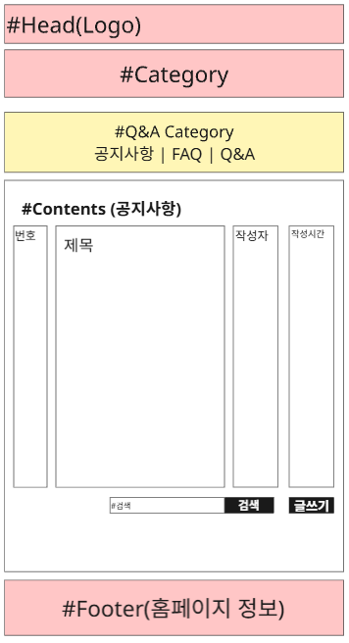
4. 고객센터(메인: 공지사항)

Slide 27
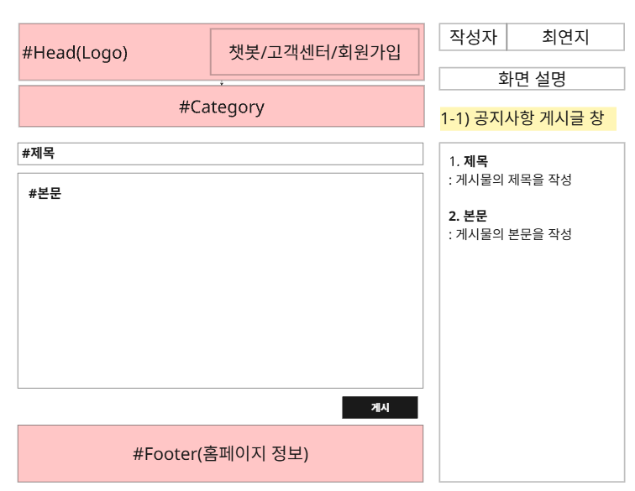
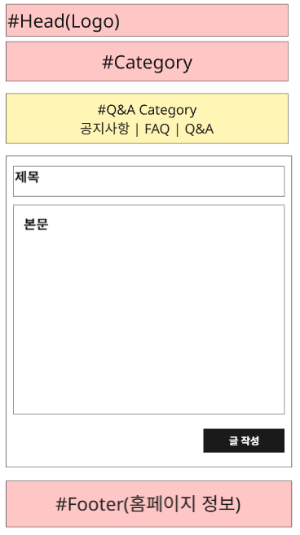
4. 고객센터 – 공지사항 글쓰기(관리자)

Slide 28
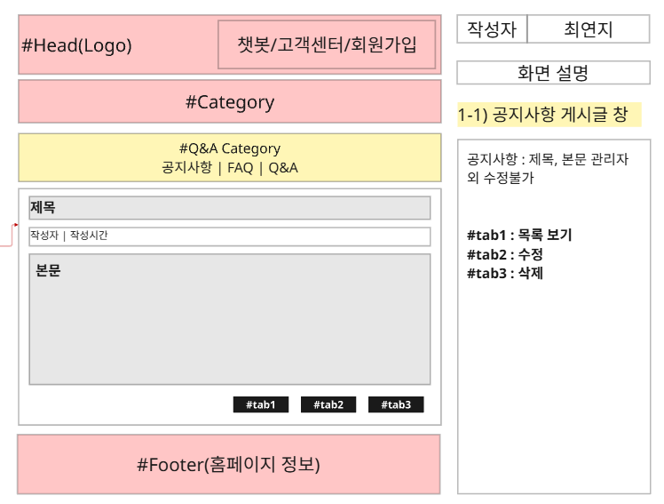
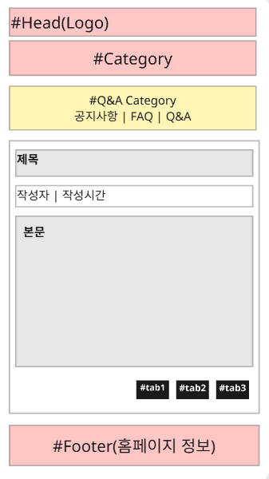
4. 고객센터 – 공지사항 게시글 본문

Slide 29
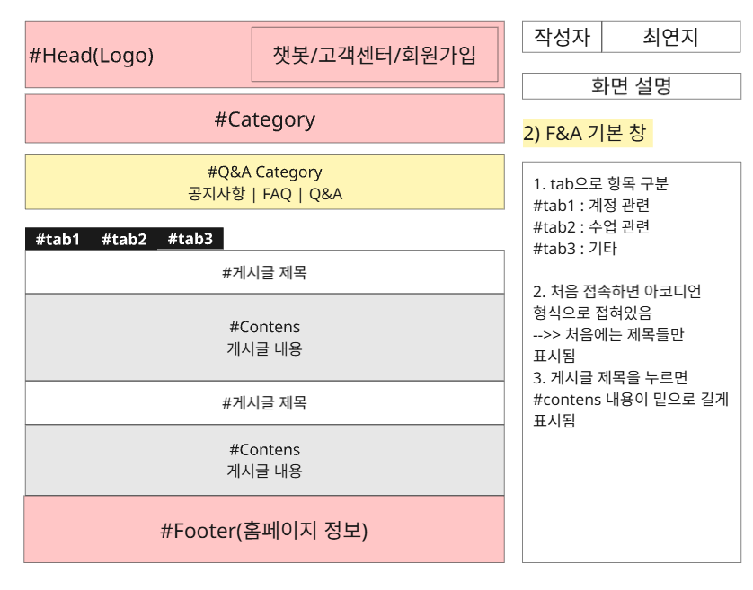
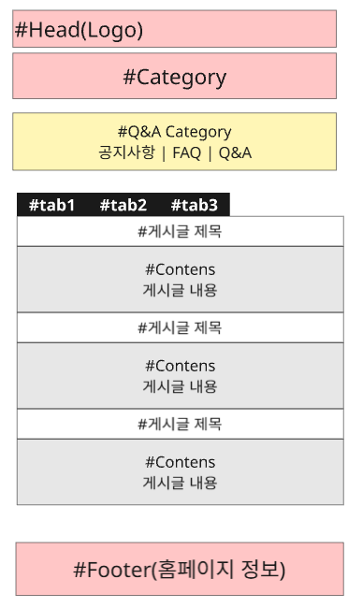
4. 고객센터 –FAQ(자주 묻는 질문)

Slide 30
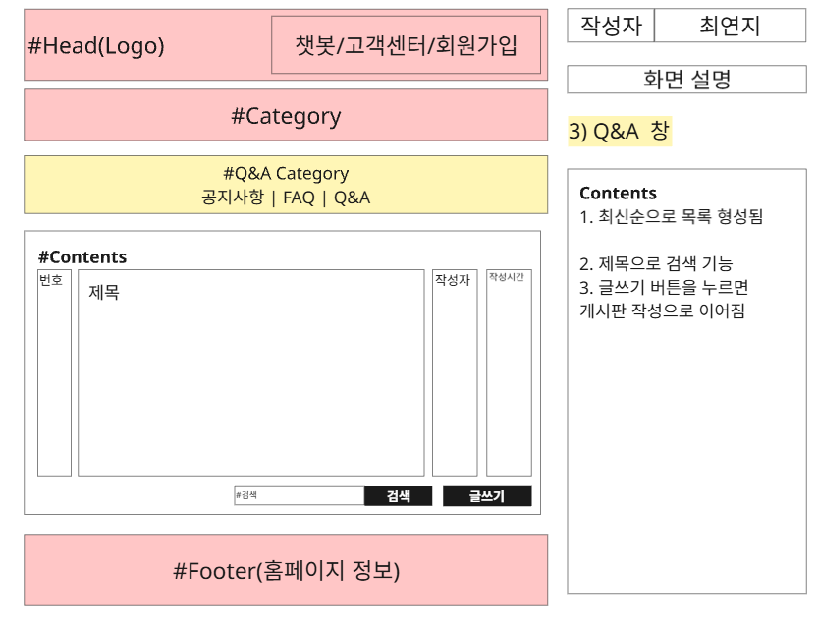
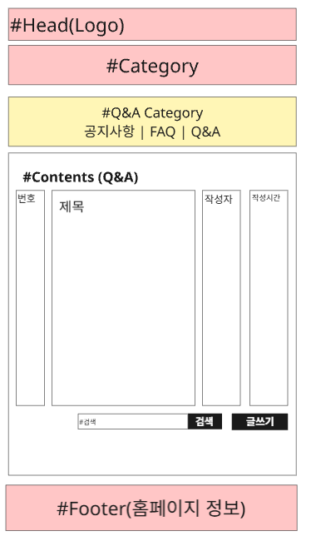
4. 고객센터 – Q&A 게시판

Slide 31
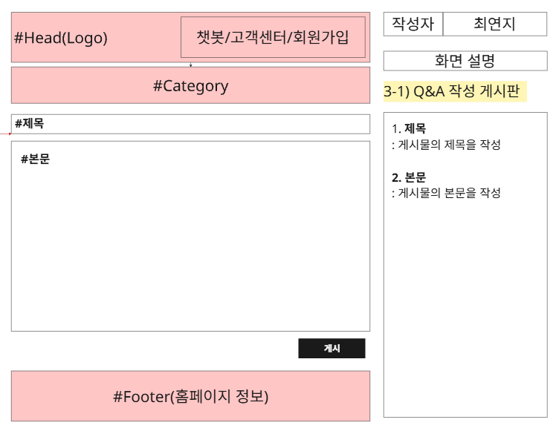
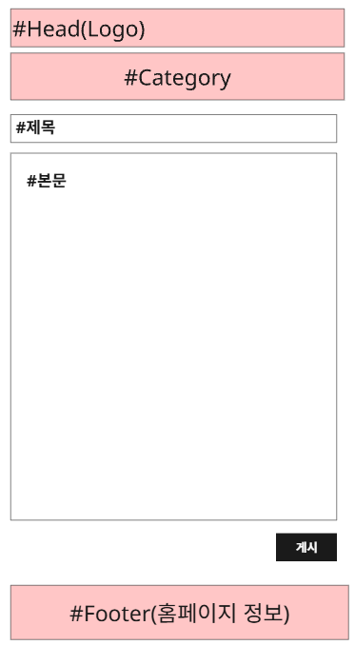
4. 고객센터 – Q&A 작성

Slide 32
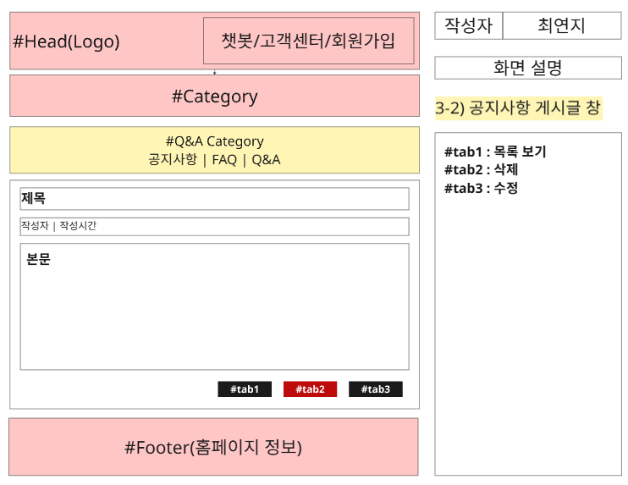
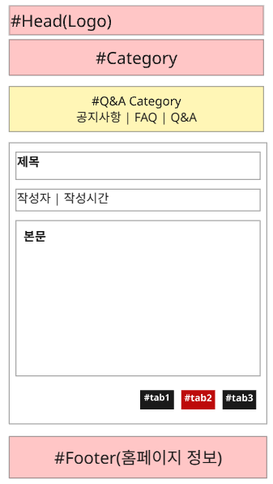
4. 고객센터 – Q&A 작성 후 보이는 화면

Slide 33
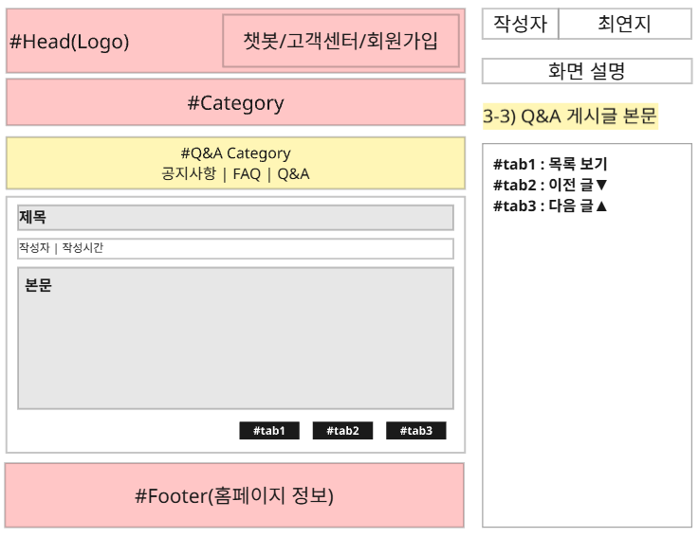
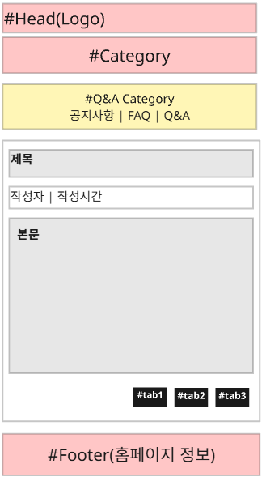
4. 고객센터 – Q&A 게시글 본문

Slide 34
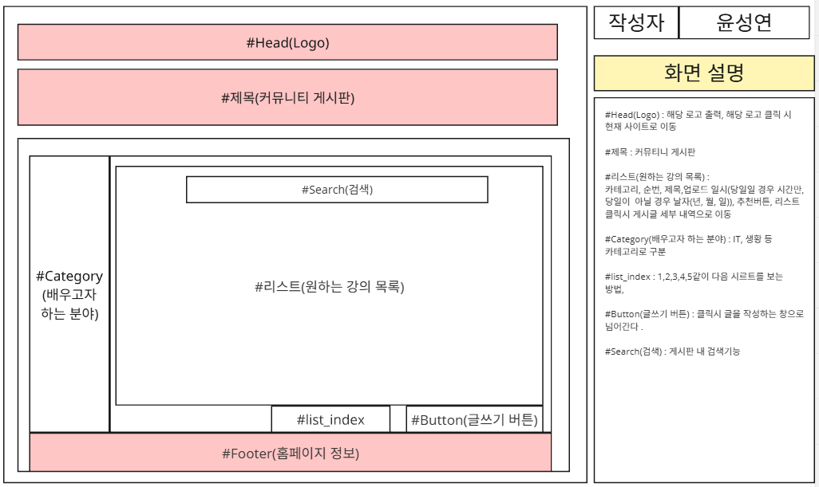
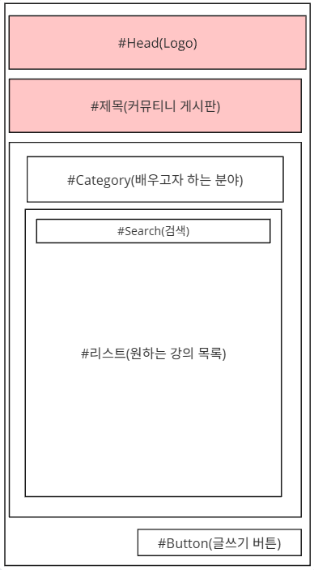
5. 커뮤니티(메인)

Slide 35
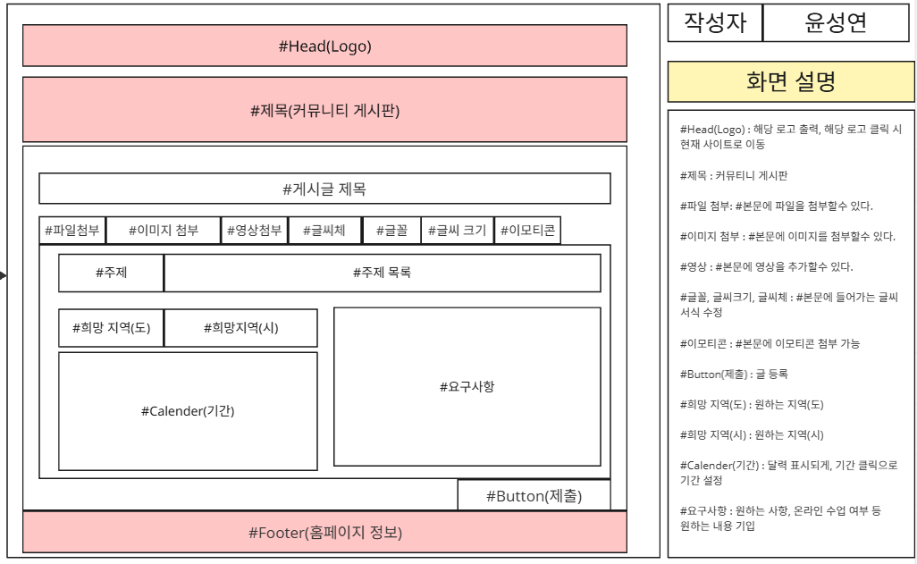
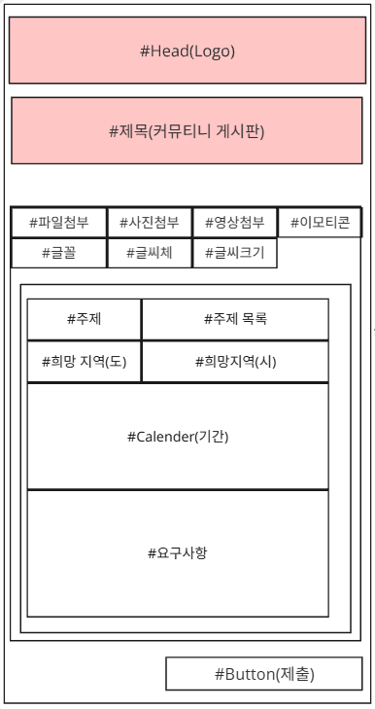
5. 커뮤니티 – 게시글 작성

Slide 36
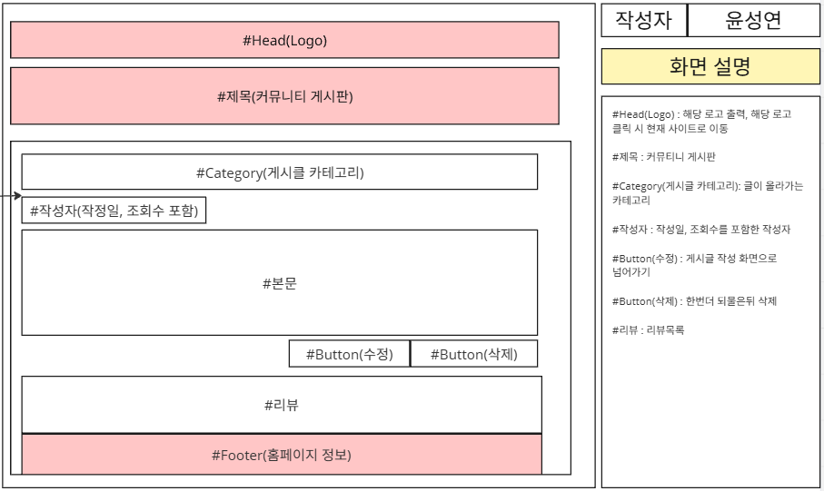
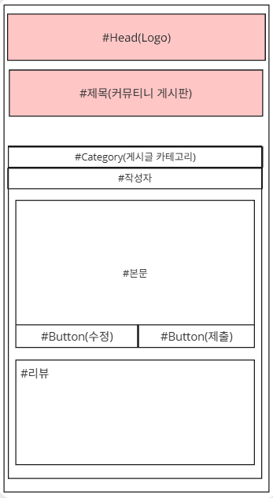
5. 커뮤니티 – 게시글 본문(작성자에게)

Slide 37
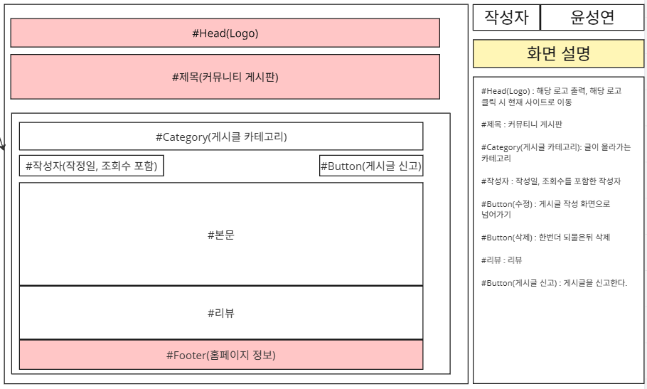
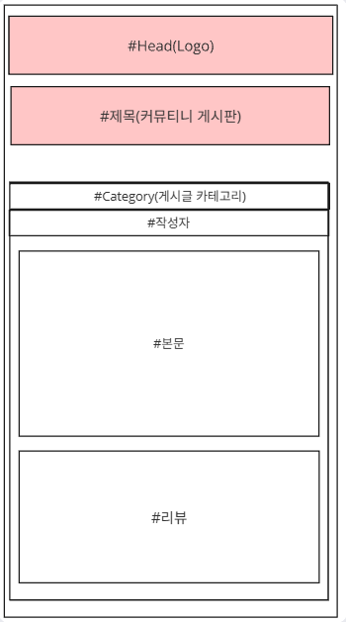
5. 커뮤니티 – 게시글 본문(타인에게)

Slide 38
MARKET ANALYSIS
현재 구현 화면

Slide 39

THANK YOU FOR WATCHING!
감사합니다
20NN. 01. 01
MIRICOMPANY
디자인팀 강미리 대리

Slide 40















Slide 41





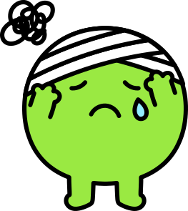









Slide 42


0 3

Slide 43

0 4

Slide 44

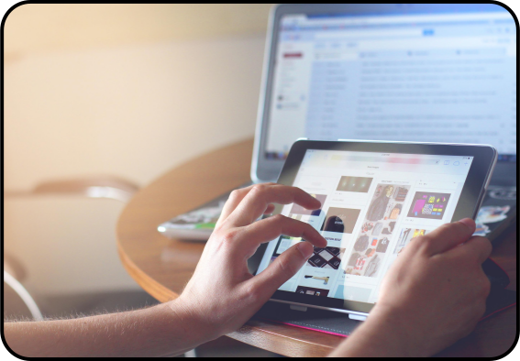

PRROJECT 2
프로젝트 제목을 적어주세요
02
첫번째 소제목을 적어주세요
텍스트를 채워주세요
텍스트를 입력해주세요. 사용한 폰트는 어그로체 L입니다. 행간은 1.7으로 설정했습니다. 내용을 채워주세요.
사용한 폰트는 어그로체 L입니다. 내용을 채워주세요 텍스트를 입력해주세요. 사용한 폰트는 어그로체 L입니다.
행간은 1.7으로 설정했습니다. 내용을 채워주세요. 사용한 폰트는 어그로체 L입니다. 내용을 채워주세요

Slide 45



PRROJECT 1
프로젝트 제목을 적어주세요
01
첫번째 소제목을 적어주세요
텍스트를 입력해주세요. 사용한 폰트는 어그로체 L입니다.
행간은 1.7으로 설정했습니다. 내용을 채워주세요. 사용한
폰트는 어그로체 L입니다. 내용을 채워주세요
여기에 강조하고 싶은 부분을 적어주세요
텍스트를 입력해주세요. 사용한 폰트는 어그로체 L입니다. 내용을 채워주세요. 사용한 폰트는 어그로체 L입니다. 내용을 채워주세요.

Slide 46



IDEATION
문제 분석
1
대주제를 적어주세요
2
대주제를 적어주세요
첫번째 소제목을 적어주세요.
첫번째 소제목을 적어주세요.
텍스트를 입력해주세요. 사용한 폰트는
어그로체 L입니다. 폰트 크기는 13.5,
행간은 1.7으로 설정했습니다. 본문의 행간은
1.5배 이상으로 설정해야 편하게 읽힙니다
텍스트를 입력해주세요. 사용한 폰트는
어그로체 L입니다. 폰트 크기는 13.5,
행간은 1.7으로 설정했습니다. 본문의 행간은
1.5배 이상으로 설정해야 편하게 읽힙니다
3
대주제를 적어주세요
4
대주제를 적어주세요
첫번째 소제목을 적어주세요.
첫번째 소제목을 적어주세요.
텍스트를 입력해주세요. 사용한 폰트는
어그로체 L입니다. 폰트 크기는 13.5,
행간은 1.7으로 설정했습니다. 본문의 행간은
1.5배 이상으로 설정해야 편하게 읽힙니다
텍스트를 입력해주세요. 사용한 폰트는
어그로체 L입니다. 폰트 크기는 13.5,
행간은 1.7으로 설정했습니다. 본문의 행간은
1.5배 이상으로 설정해야 편하게 읽힙니다

Slide 47






MARKET ANALYSIS
시장 분석
첫번째 소제목을 적어주세요
텍스트를 입력해주세요. 사용한 폰트는 어그로체 L입니다. 행간은 1.7으로 설정했습니다. 내용을 채워주세요. 사용한
폰트는 어그로체 L입니다. 내용을 채워주세요. 텍스트를 입력해주세요. 사용한 폰트는 어그로체 L입니다.
01
02
첫번째 소제목을 적어주세요
두번째 소제목을 적어주세요
20%
B주제
20NN
5년동안
A 파트는 70%, B파트는 30%
20N2
25%
74% 성장
30%
35%
A주제
텍스트를 입력해주세요. 사용한 폰트는 어그로체 L입니다. 행간은 1.7으로 설정했습니다. 내용을 채워주세요. 사용한 폰트는 어그로체 L입니다. 내용을 채워주세요. 텍스트를 입력해주세요.
20N3
54%
70%
20N4
20N5
94%

Slide 48
TIME TABLE
타임테이블
프로젝트 제목
01
프로젝트 제목을 입력해주세요
1.1 - 3.29
프로젝트 제목
02
프로젝트 제목을 입력해주세요
1.1 - 3.29
프로젝트 제목
03
프로젝트 제목을 입력해주세요
1.1 - 3.29
프로젝트 제목
04
프로젝트 제목을 입력해주세요
1.1 - 3.29
프로젝트 제목
05
프로젝트 제목을 입력해주세요
1.1 - 3.29
JAN | FEB | MAR | APL | MAY | JUN | JUL | AUG | SEP | OCT | NOV | DEC

Slide 49

WE ARE MIRICOMPANY!
발표의 결론을
적어주세요
앞에서 언급한 내용을 정리할 페이지입니다. 세부적인 텍스트를 적어주세요.
본문에 사용한 폰트는 어그로체L입니다. 내용을 정리해주세요.
세부적인 텍스트를 적어주세요. 본문에 사용한 폰트는 어그로체L입니다.

